Slide 1
Пәні:
Алгебра
Сынып:
8
Тоқсан:
IІІ
Ұстаздың аты-жөні:

Slide 2
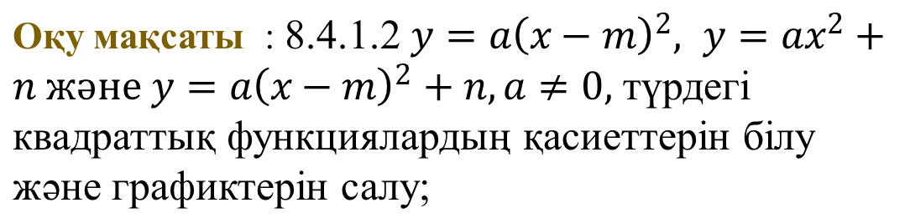

Сабақтың тақырыбы: Квадраттық функция және оның графигі
Сабақтың мақсаты:
Квадраттық функцияның графигін координаталық жазықтықта сала білу және есеп шығаруда қолдана алу ;

Slide 3
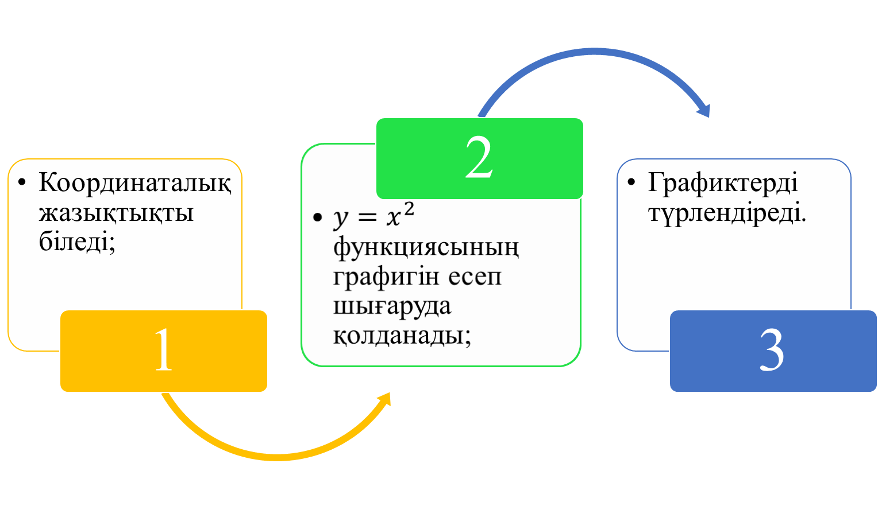
Бағалау критерийлері

Slide 4


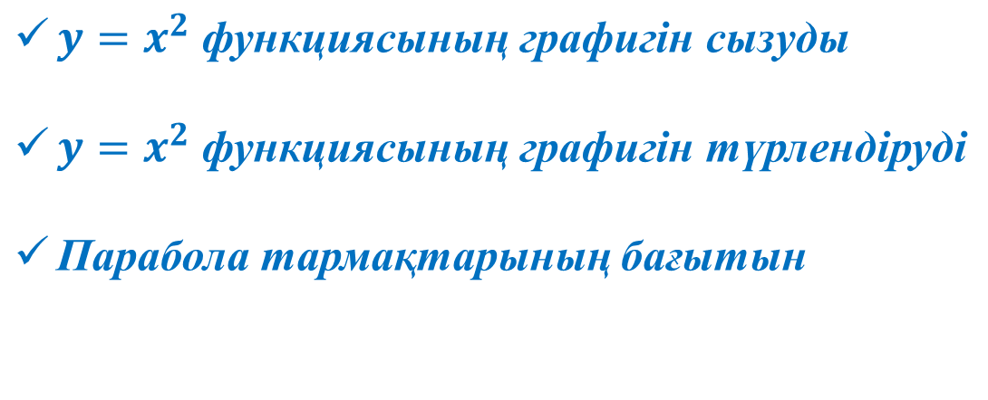
ЕСКЕ ТҮСІРЕМІЗ
y
x

Slide 5


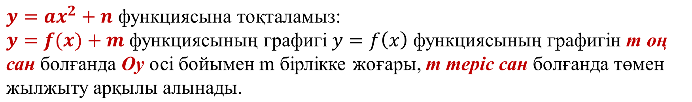
БІЛЕТІН БОЛАМЫЗ!

Slide 6

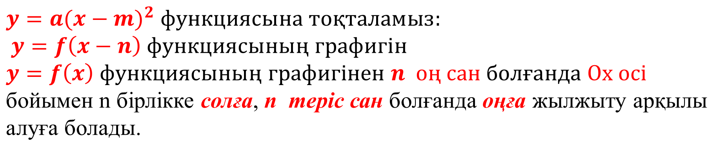
БІЛЕТІН БОЛАМЫЗ!

Slide 7

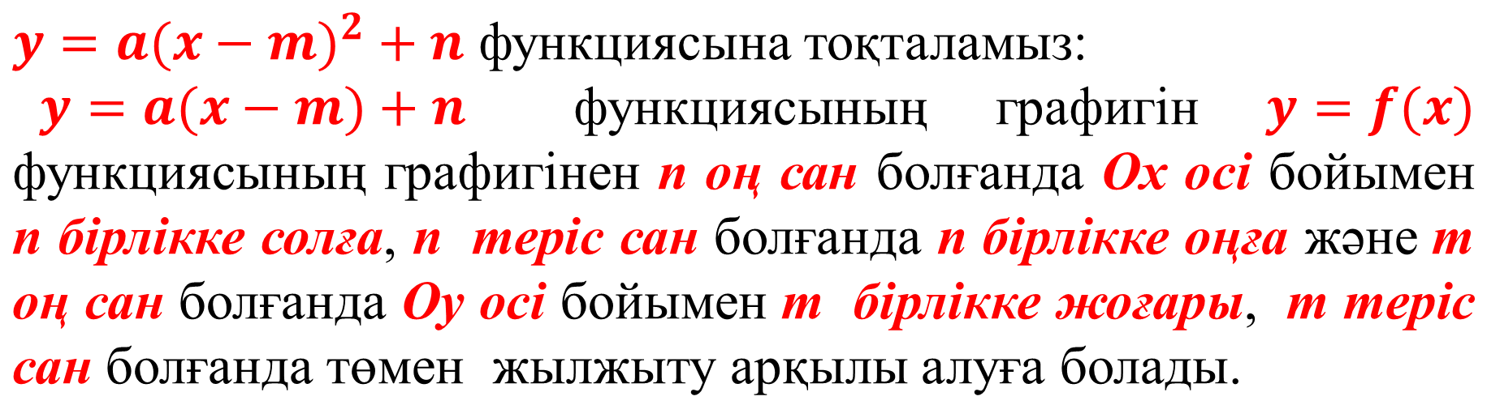
БІЛЕТІН БОЛАМЫЗ!

Slide 8

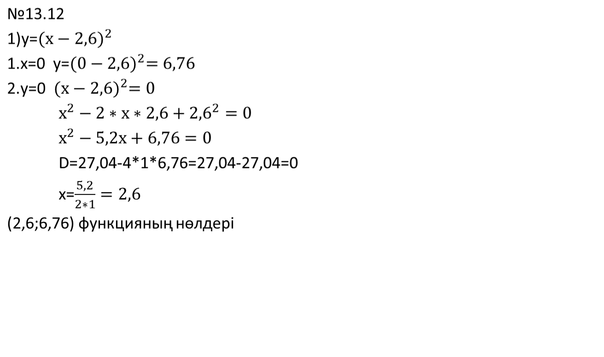
Оқулықпен жұмыс

Slide 9
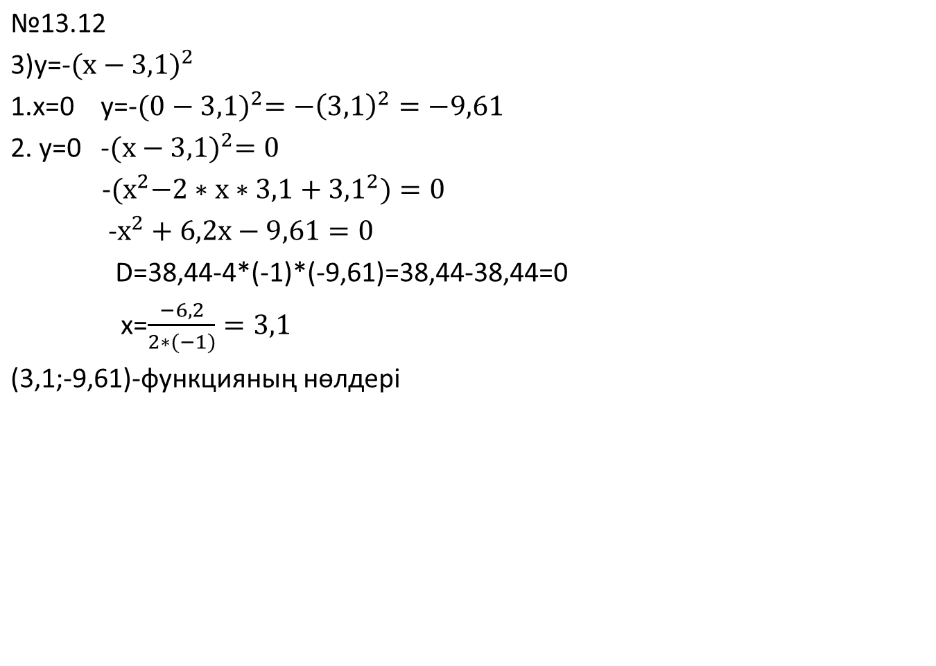

Slide 10
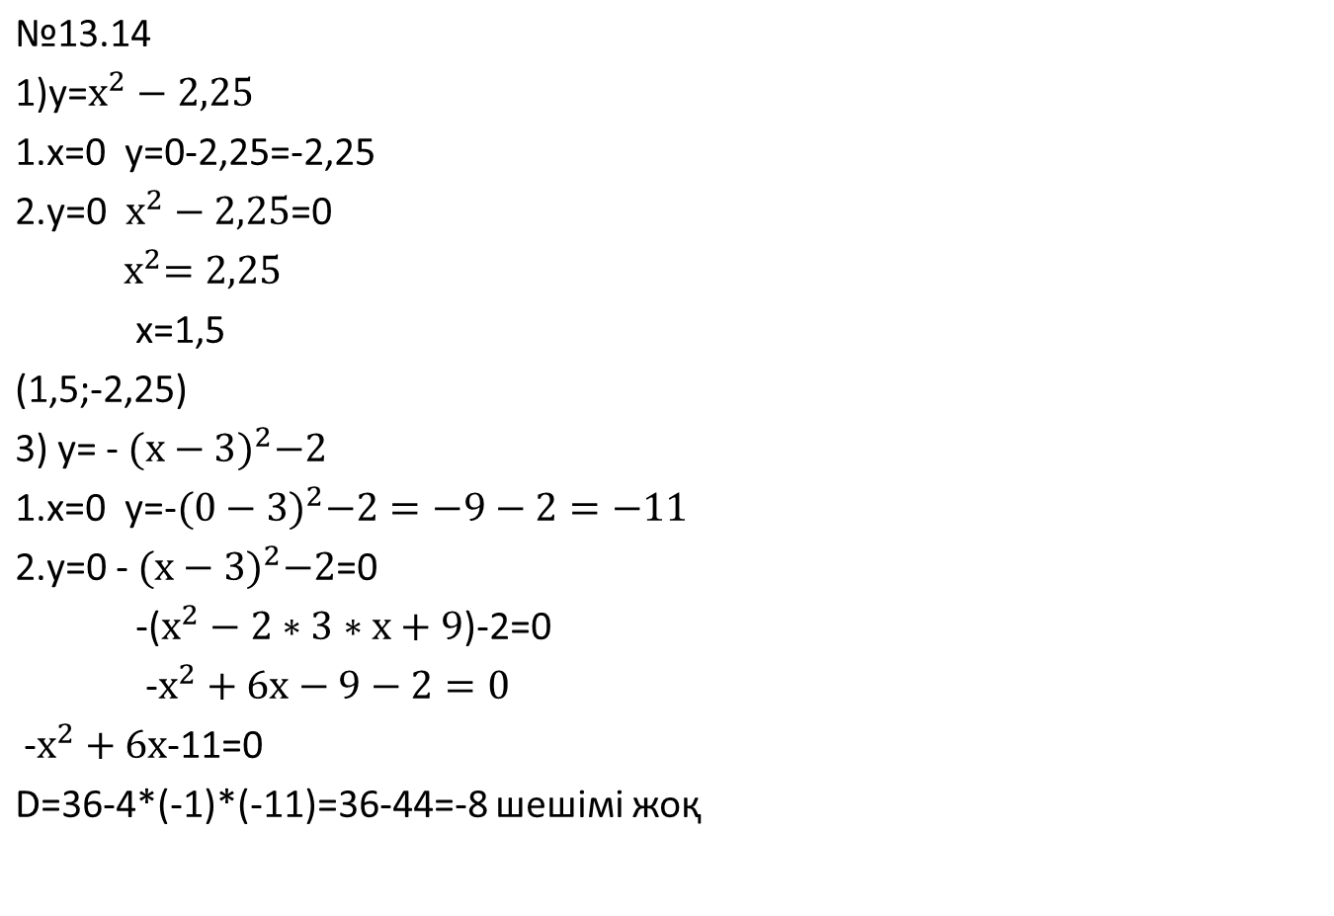

Slide 11
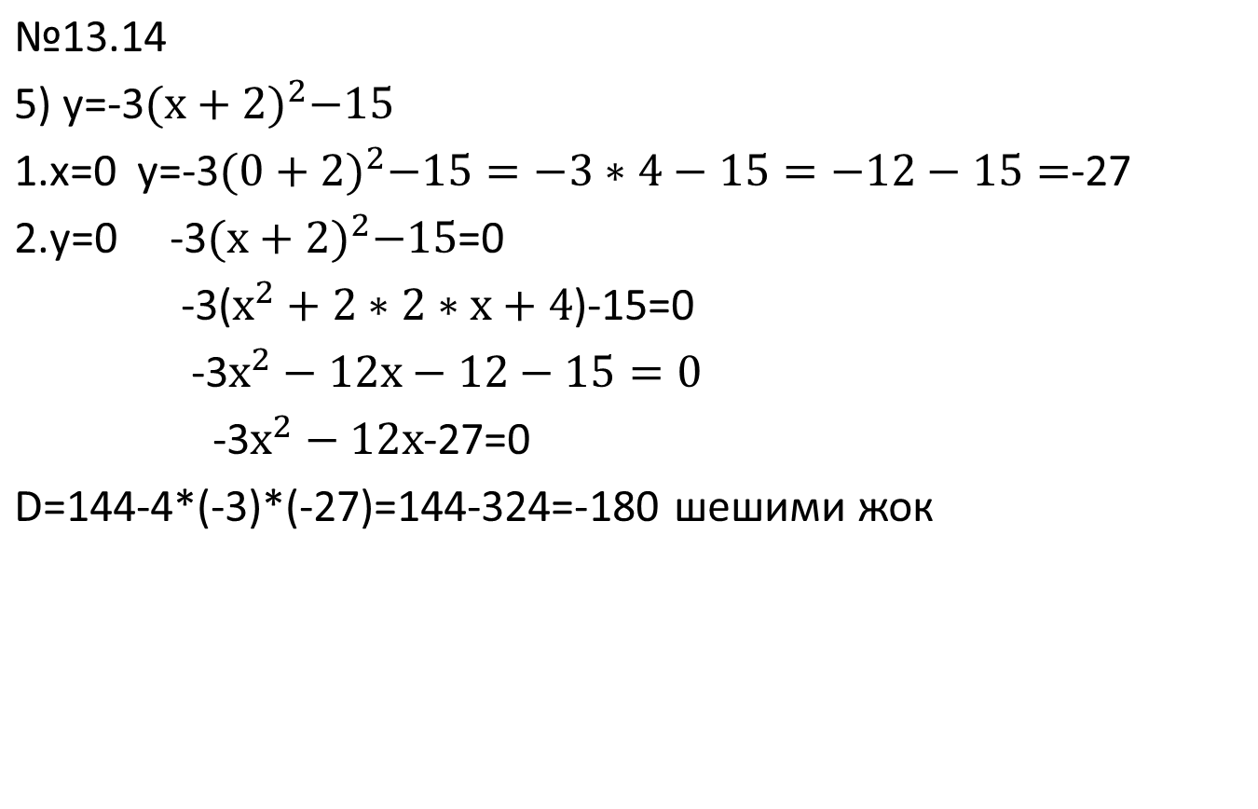

Slide 12
Қорытынды:
Не білдім, нені үйрендім?
Не түсініксіз ?
Немен жұмыс жасау қажет?
Функцияның нөлдерін табуды үйрендік

